Slide 1

单片机C语言基础
实验:点亮LED灯
主 讲 ：徐明
公众号 : 无际单片机编程
微 信 ：603311638

Slide 2
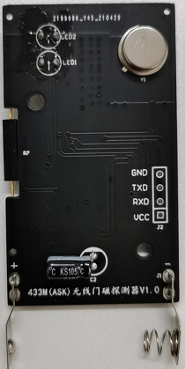
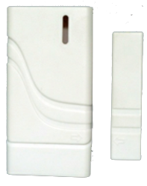
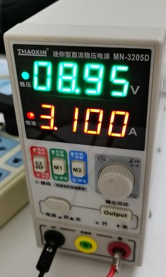
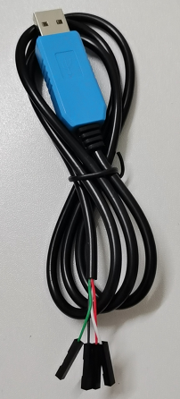
51单片机点亮第一个LED灯（实验）准备工作
任务: 点亮无线门磁探测器的LED1 LED2
准备：无线门磁探测器、烧录器、、数字电源一台 电脑1台（安装KEIL C51）
>> STC15W104 工程新建
>> STC15W104 怎么生成烧录文件
>> STC15W104 单片机烧录方法
>> 点亮LED灯

Slide 3
单片机程序开发编译过程
C语言源程序->C编译器->汇编代码->汇编器->机器代码(.hex .bin)
而在C语言程序中 main函数，又是程序执行的起点，是所有程序运行的入口。
void main(void)
{
systeminit();
while(1)
{ ...
}
}

Slide 4
感谢观看

